Slide 1

Комплексы фотовидеофиксации – элемент умной транспортной инфраструктуры
Татарников Олег Николаевич
Генеральный директор ООО «СИМИКОН-СЕРВИС»

Slide 2






СИМИКОН – надежность и опыт
  >11 000
  > 33 ЛЕТ
  поставлено комплексов ФВФ
  успешной работы
  > 80
  >100
  регионов России
  сервисных центров и партнеров
  эксплуатируют наши приборы

Slide 3


Основные возможности комплексов ФВФ
Комплексные решения на базе ФВФ «КОРДОН», «ГРОМ»
КОНТРОЛЬ ЗА БДД
Фотовидеофиксация нарушений ПДД
Управление дорожным движением
ИТС, сбор статистики, информирование водителей, «умные» светофоры
Охрана и безопасность
Видеонаблюдение, проверка и поиск ТС по базам данных, антитеррор

Slide 4
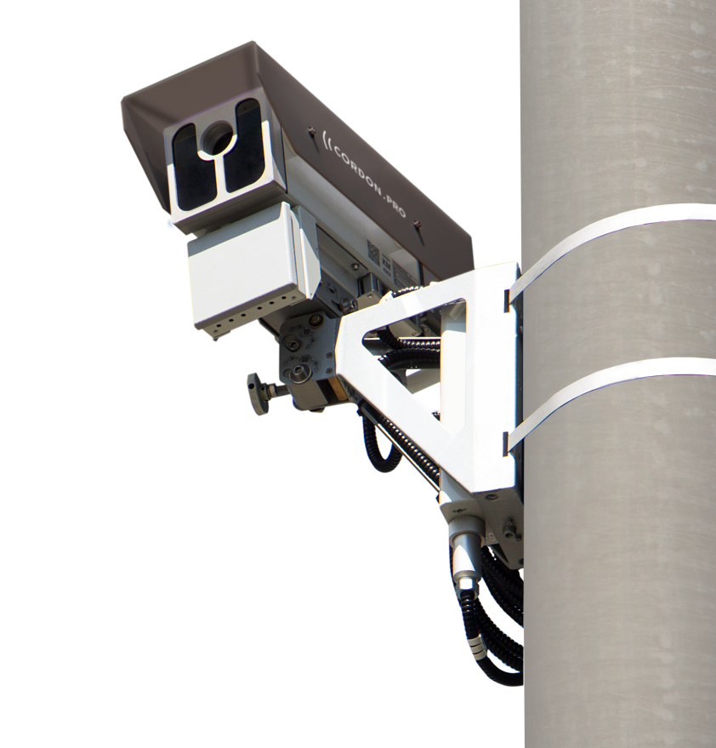
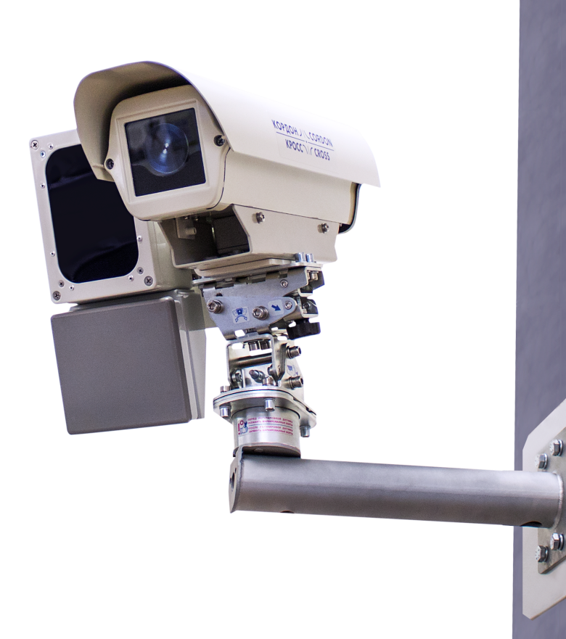
Комплексы ФВФ
КОРДОН.ПРО
КОРДОН-КРОСС
Универсальный комплекс фотовидеофиксации
Контроль перекрестков
и ж/д переездов

Slide 5
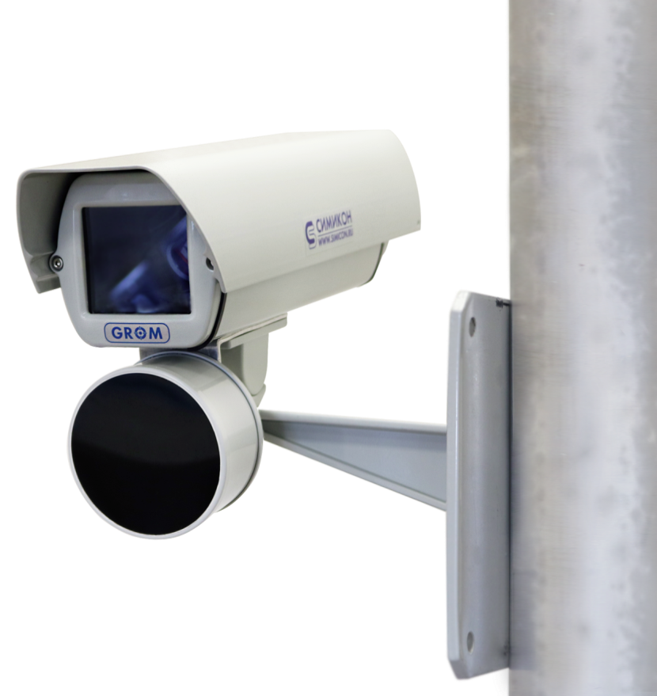
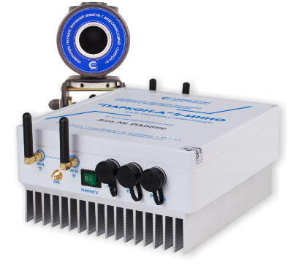
Комплексы ФВФ
ГРОМ-1
ПАРКОН-А
Интеллектуальный видеорегистратор
Мобильный комплекс

Slide 6
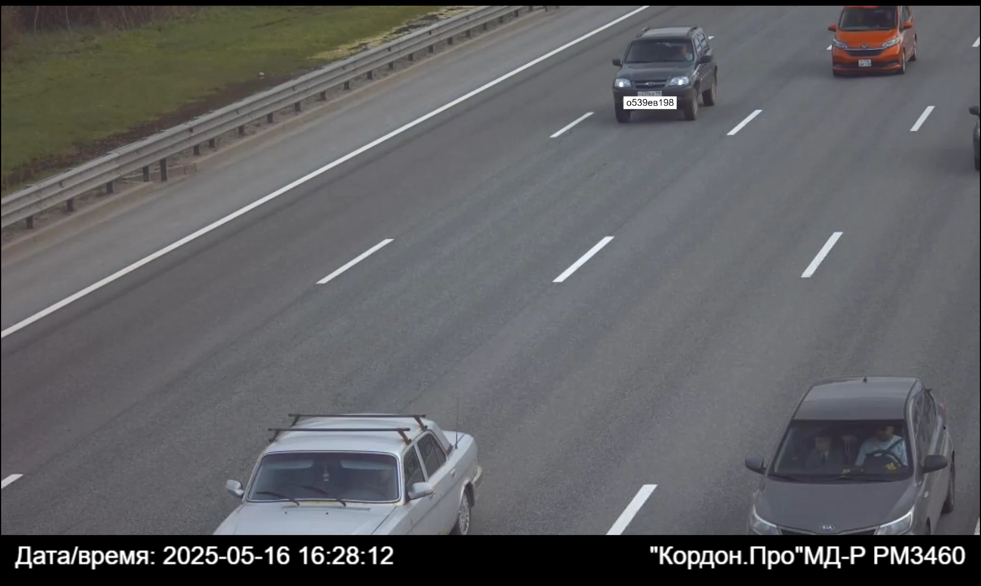
Универсальный «КОРДОН.ПРО»
Распознает номера
Автоматически измеряет скорости всех ТС
Классифицирует типы и определяет марки ТС
Передает данные
в режиме on-line

Slide 7

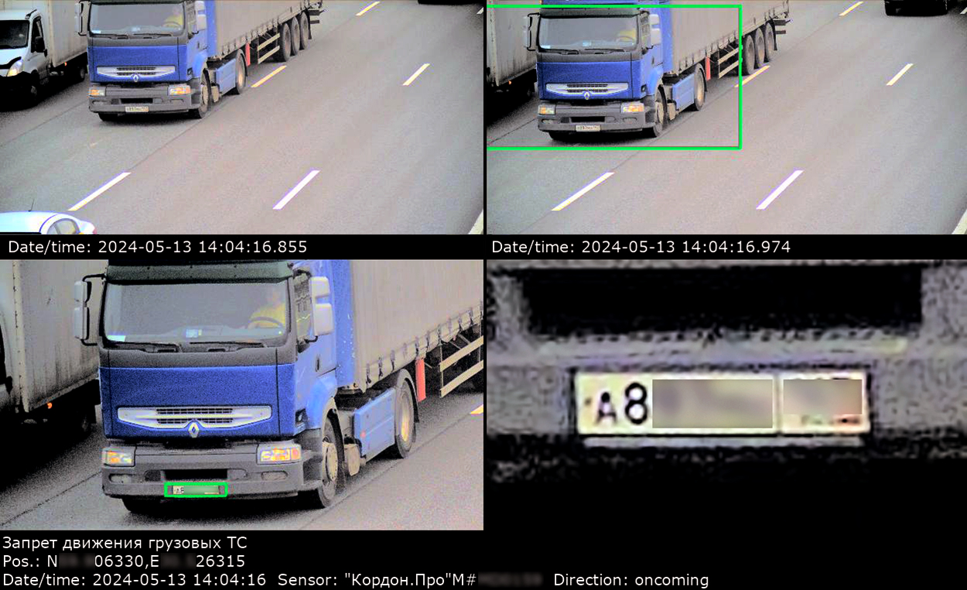
Примеры нарушений
Автоматический контроль запрета движения грузового транспорта по отдельным полосам
Автоматическое сохранение видеоролика по каждому нарушению
Поддерживается формат сжатия видео H.264

Slide 8

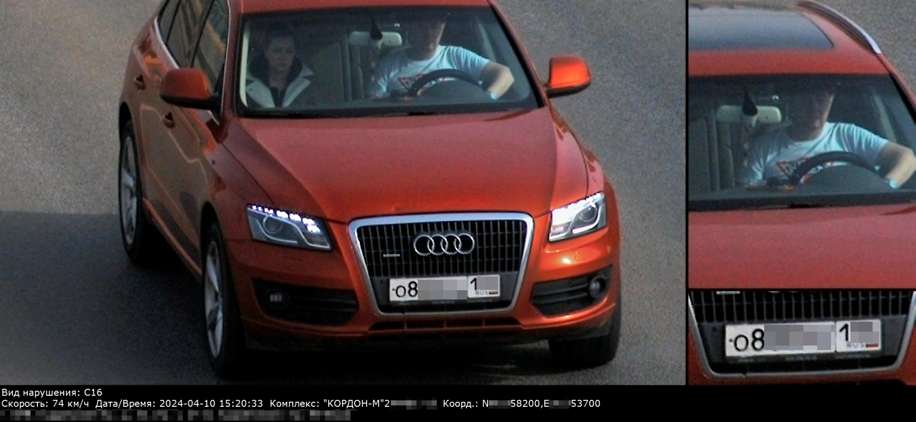
Примеры нарушений
Движение без пристегнутого ремня безопасности водителя или пассажира

Slide 9
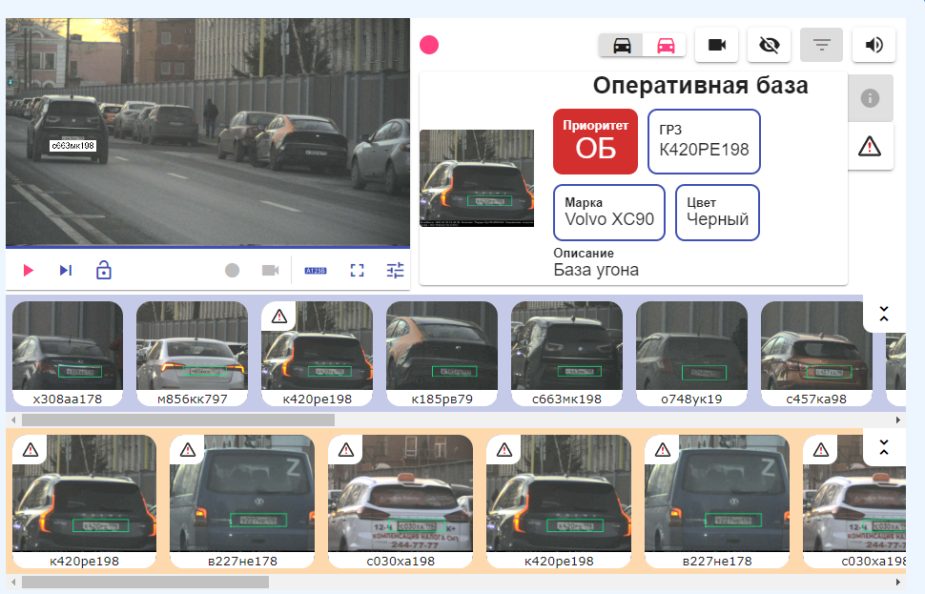
Розыск ТС по базам данных
Фотофиксация ТС с обнаруженным ТС из оперативной базы

Slide 10
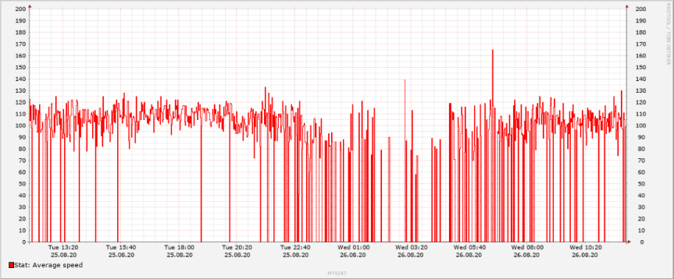
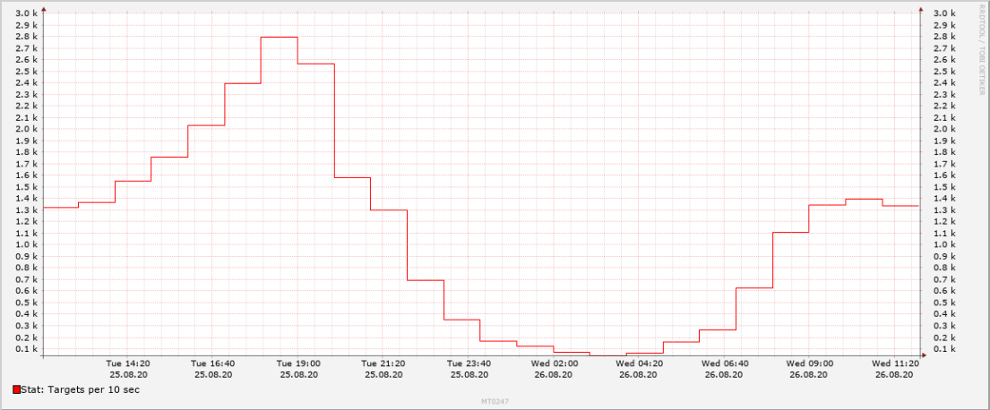
Анализ статистики
Средняя скорость за сутки
Интенсивность трафика
Статистика превышений скорости
Статистика движения по полосам
Статистика по скорости
Число превышений скорости
Статистика по фиксации нарушений (количество по каждому типу)
Почасовая нагрузка
Любую статистику можно сформировать по направлению движения (попутные, встречные), задать полосу движения,
интервал времени.

Slide 11
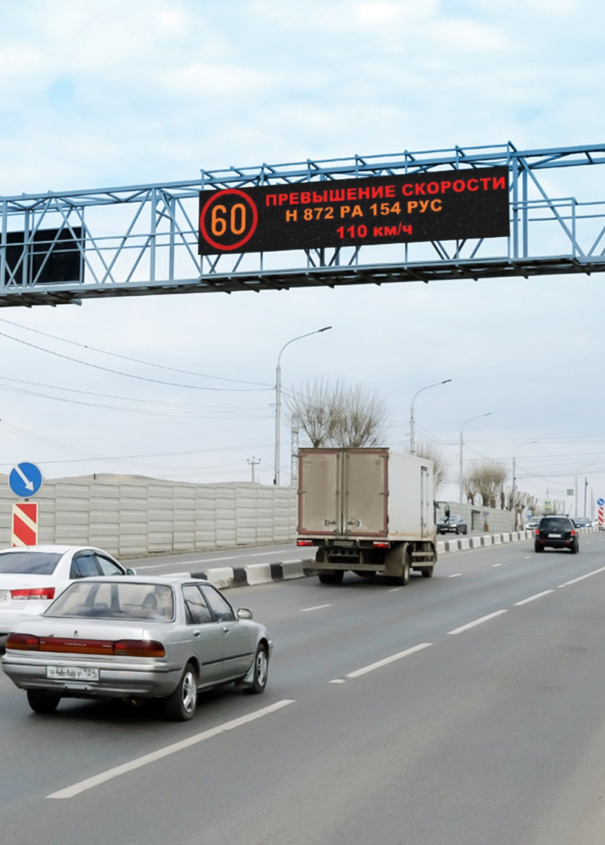
Интеграция с АСУДД
Данные с комплексов могут использоваться для:
Информирование водителя о его скорости.
Интеллектуальное управление дорожным движением включая адаптивное управление светофорами.
Определение интенсивности транспортных потоков и классификация ТС по категориям.
Информирование водителей и ЦОД о заторах.
Видеонаблюдение для оперативного реагирования на дорожные инциденты.

Slide 12
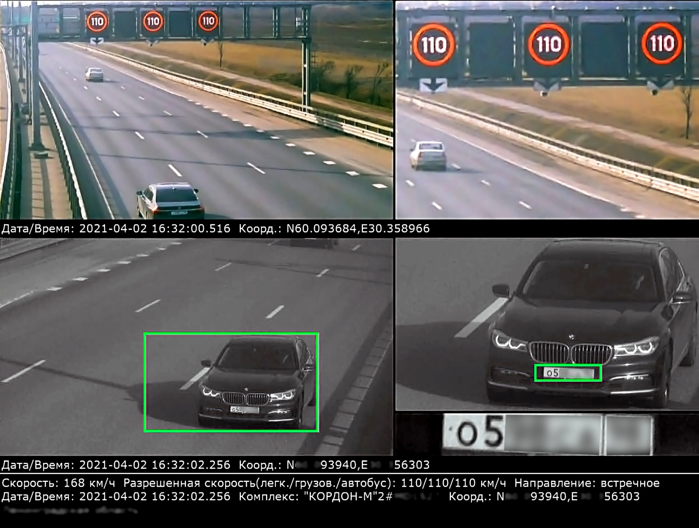
Знаки переменной информации
Контролируемый порог скорости устанавливается автоматически по значению скорости на ЗПИ

Slide 13
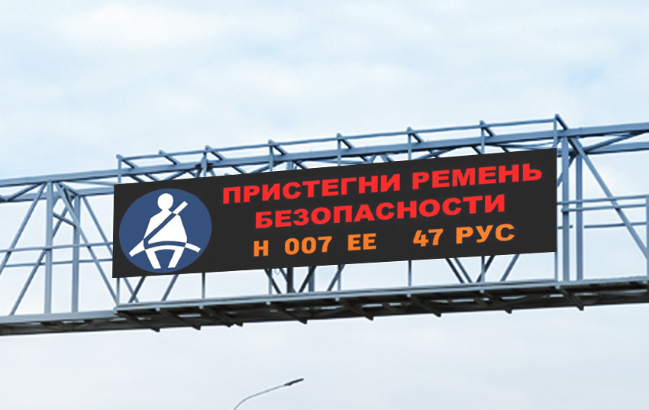
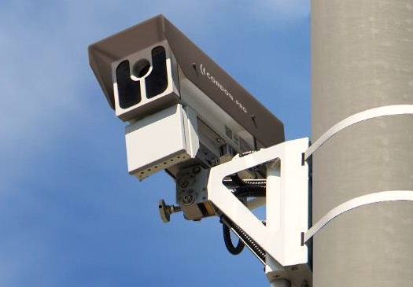
Инфотабло + Комплекс ФВФ
Инфотабло
Комплекс ФВФ
ТПИ (Табло Переменной Информации) для информирования водителей
«КОРДОН.ПРО» для распознавания ГРЗ, классификации и фиксации нарушений ПДД
УМНОЕ ТАБЛО
ПОВЫШЕНИЕ БЕЗОПАСНОСТИ ДВИЖЕНИЯ

Slide 14
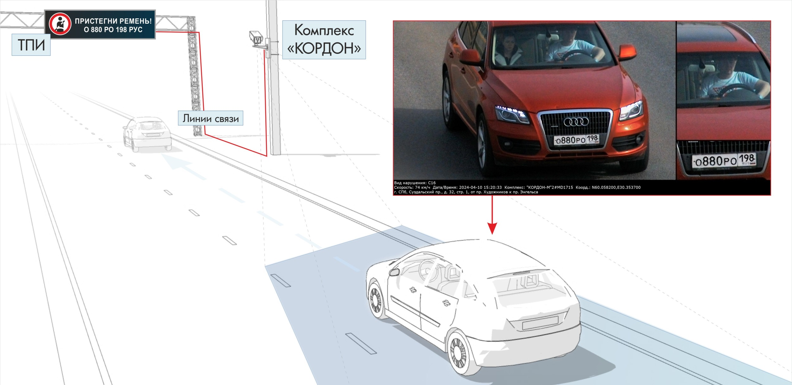
Схема размещения
Комплекс ФВФ необходимо соединить с табло любым проводным или беспроводным каналом связи (ВОЛС, Ethernet, Wi-Fi, 3G/4G)

Slide 15
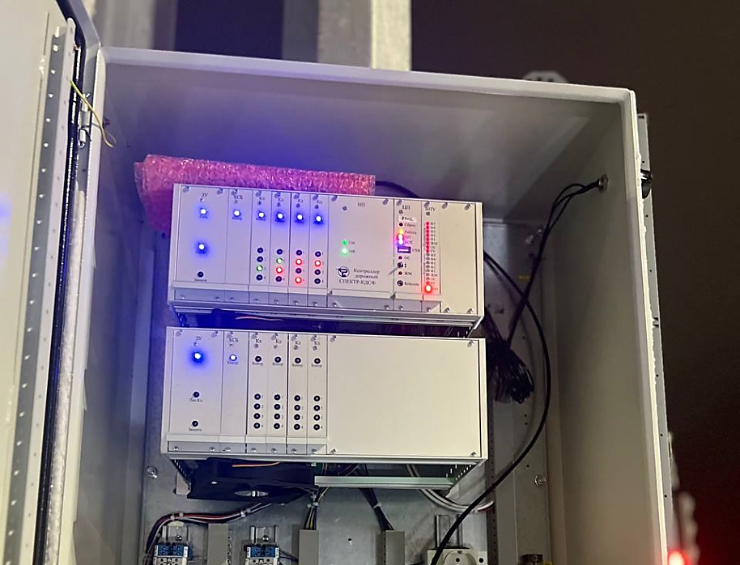
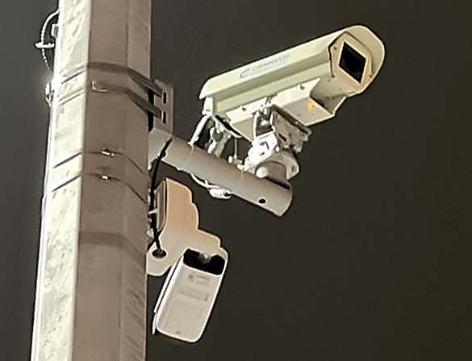
Умный перекресток + Комплекс ФВФ
Контроллер
светофоров
Комплекс
«КОРДОН-КРОСС»
Не требуется устанавливать детекторы транспорта
Для детектирования транспорта используются неспециализированные камеры
СИНЕРГИЯ ДВУХ ПРОЕКТОВ
ОБХОДИТСЯ ДЕШЕВЛЕ

Slide 16
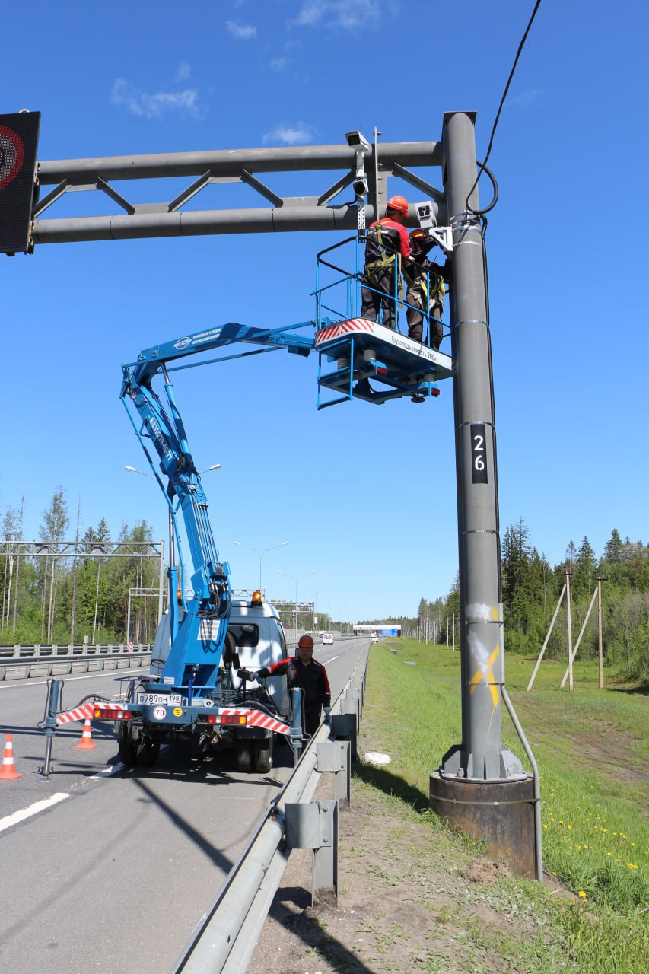
Введение в эксплуатацию
Эффективная техническая поддержка от производителя
Монтаж и настройка – менее получаса
Оборудование не требует поверки при монтаже
Доступны различные варианты электропитания

Slide 17
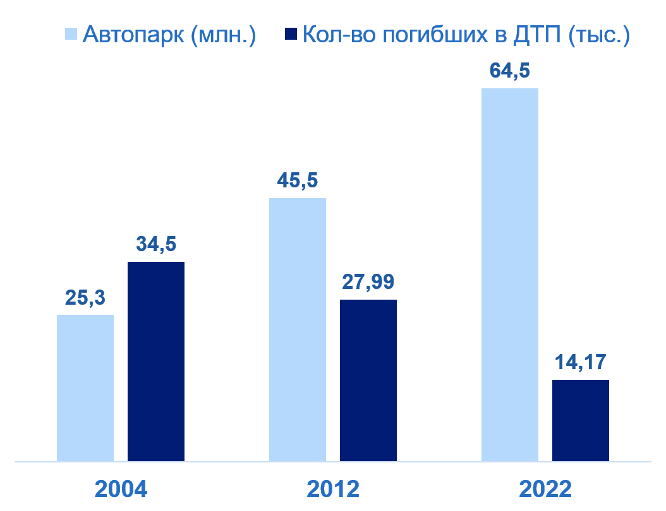


Эффективность ФВФ
2024 год
из них:
237 млн. постановлений выписано комплексами ФВФ
255
млн.
нарушений
Общая сумма штрафов
176,3 млрд. рублей
176,3 млрд.
рублей

Slide 18
Эффективность комплексов «КОРДОН»
Комплексы семейства «Кордон» фиксируют максимальную долю нарушений ПДД (по статистике одного из регионов России в 2024-2025 годах)
* Эффективность – доля зафиксированных нарушений конкретным комплексом в % от общего количества нарушений ПДД

Slide 19
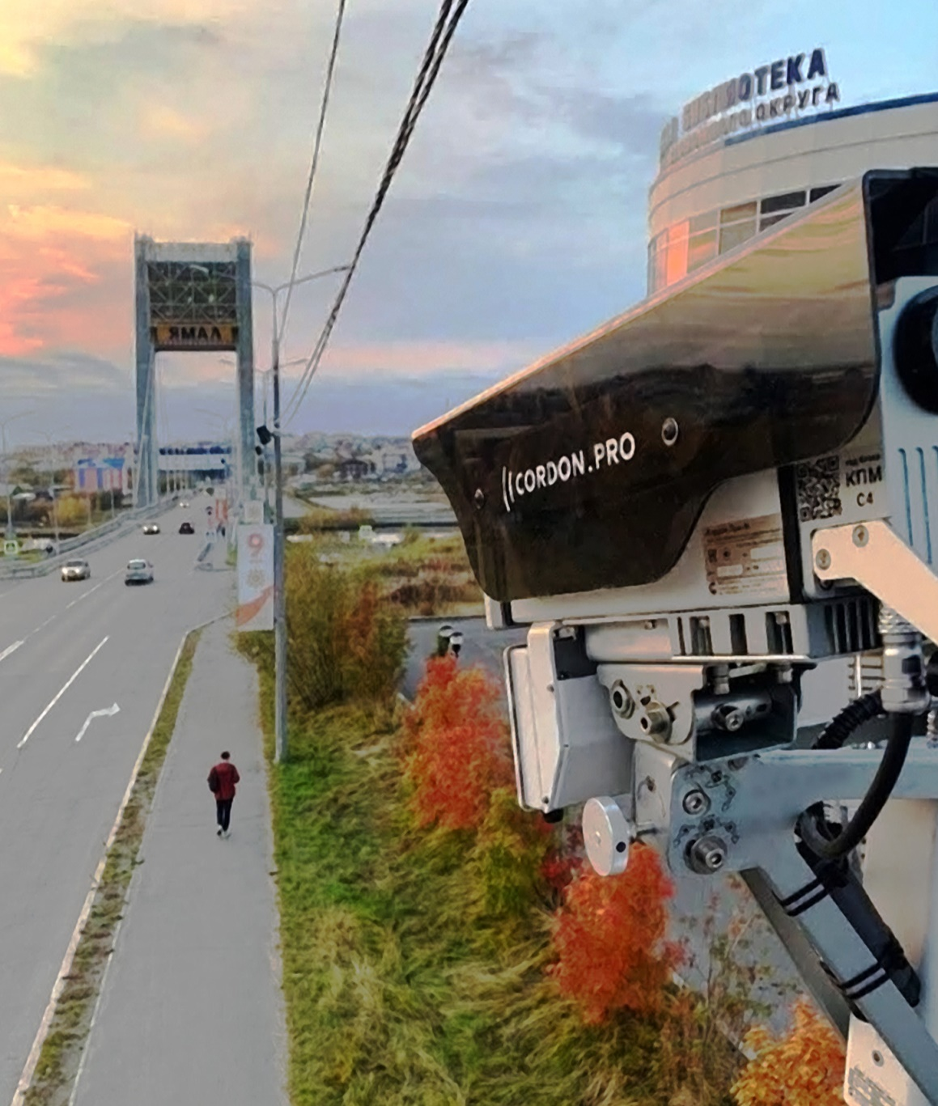
Комплексы ФВФ – важный элемент транспортной инфраструктуры
Надежность комплексов компании «СИМИКОН» подтверждена опытом эксплуатации во многих регионах России
Универсальные возможности комплексов ФВФ «КОРДОН»,«ГРОМ»
Интеграция комплексов ФВФ с АСУДД и системами ИТС (информирование водителей, «умные» светофоры, и т.д.)
Широкие дополнительные возможности (видеонаблюдение, поиск ТС по базам данных)
Помощь в проектировании, эффективная техническая поддержка по введению в эксплуатацию
Эффективность работы комплексов семейства «КОРДОН» подтверждена статистикой применения

Slide 20
БЛАГОДАРЮ ЗА ВНИМАНИЕ!
ООО «Симикон», Тел.: +7(812) 670-09-09, E-mail: ruinfo@simicon.com

